Slide 1
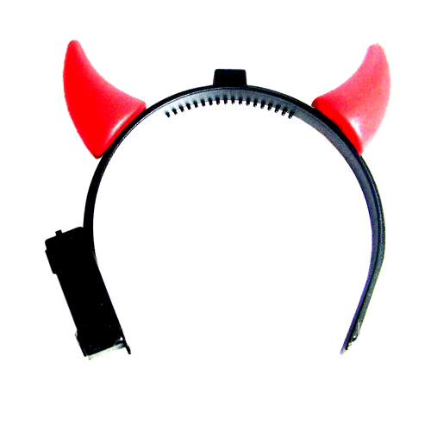
I
克
B
己
S
S I N C E 2012
Inseong Beautiful Soccer

Slide 2
jyjhjhjhj

